Slide 1


Historia y evolución de los paradigmas, VS Code, Terminal y Git
Unidad 01: Introducción a la programación
Fecha: Martes 12 agosto, 2025
Docente: Diego Obando

Slide 2

Objetivos de la Clase
Comprender la historia y evolución de los paradigmas de programación
Familiarizarte con el entorno de desarrollo Visual Studio Code
Utilizar la terminal de comandos para interactuar con el sistema operativo
Profundizar en el uso de Git

Slide 3
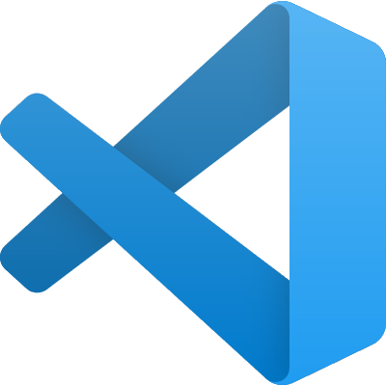
Visual Studio Code

Slide 4

VS Code
Visual Studio Code es un editor de código fuente desarrollado por Microsoft. Nos permite escribir, editar y depurar nuestro código de manera eficiente, tiene soporte para múltiples lenguajes y una amplia gama de extensiones que mejoran su funcionalidad.

Slide 5
Descargarlo en
https://code.visualstudio.com/

Slide 6
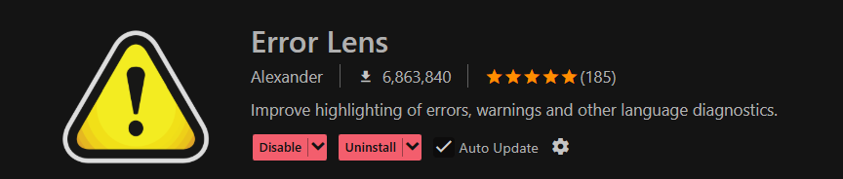
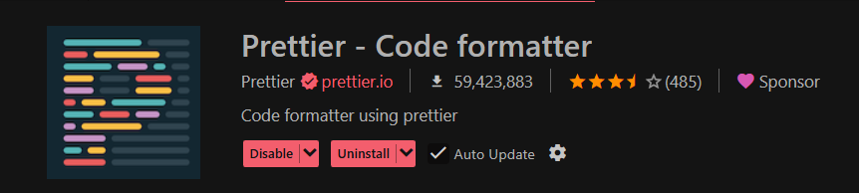
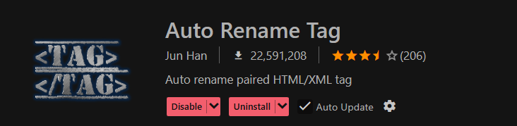
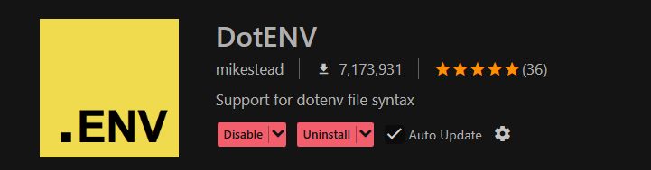
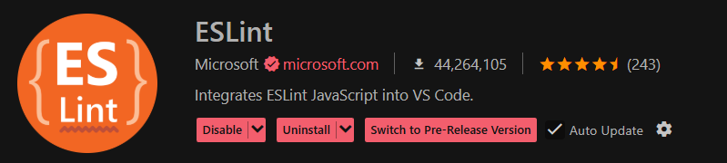
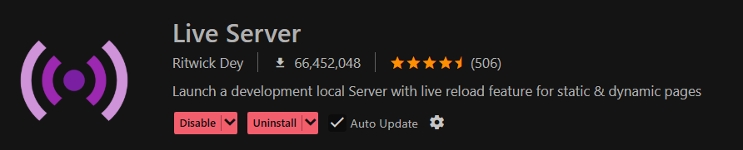
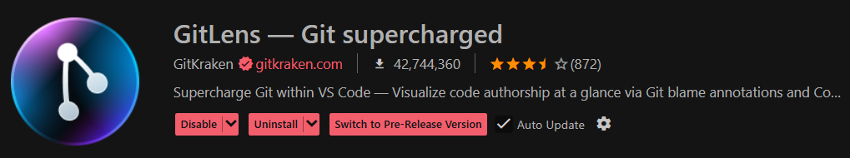
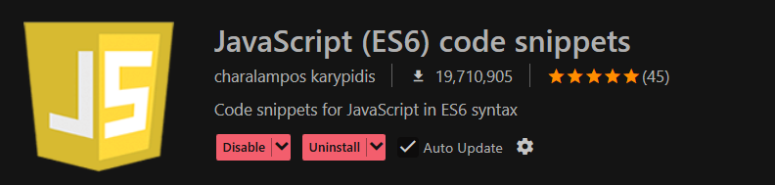
Extensiones necesarias

Slide 7
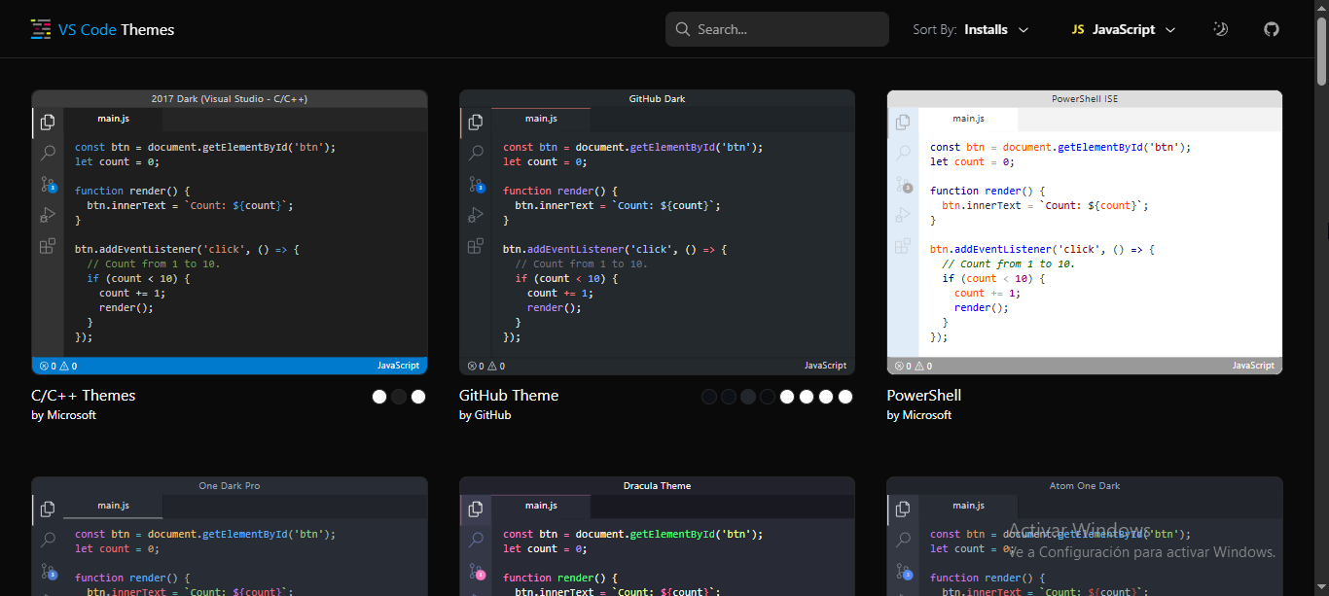
https://vscodethemes.com/

Slide 8
Tips 💡
En setings ⚙️puedes ajustar el editor según tus necesidades. Por ejemplo puedes agregar configuraciones especificas como “format on save” para que el código se formatee cada vez que lo guardas.
Con las teclas ctrl + s guardas 💾 los cambios que realizaste, asegúrate de hacer eso regularmente ⚠️ y cada vez antes de que vayas a ejecutar tu código, a veces puede fallar porque no está guardado lo que acabas de escribir.
Con las teclas ctrl + ñ (en el teclado latinoamericano) puedes abrir la terminal integrada del editor, útil para no tener que estar saliendo del editor para tener que ejecutar comandos.

Slide 9

Uso de la Terminal

Slide 10
Uso de la Terminal
La terminal es una herramienta poderosa que permite interactuar con el sistema operativo mediante comandos. Es mucho mas rápido y automatizable interactuar así que mediante clics y botones

Slide 11

Comandos Básicos del Terminal de Windows
cd: Cambia el directorio actual.
cd .. : Sube un nivel en la jerarquía de directorios, en otras palabras, vuelves un directorio hacia atrás.
cd [ruta] : Cambia al directorio especificado.
cd [nombre_del_directorio] : Cambia al directorio especificado.
dir : Muestra el contenido del directorio actual.
mkdir [nombre] : Crea un nuevo directorio en la carpeta actual.
code . : Abre el directorio actual en Visual Studio Code, solo funciona si ya lo instalaste.
cls : Limpia la pantalla de la terminal.

Slide 12
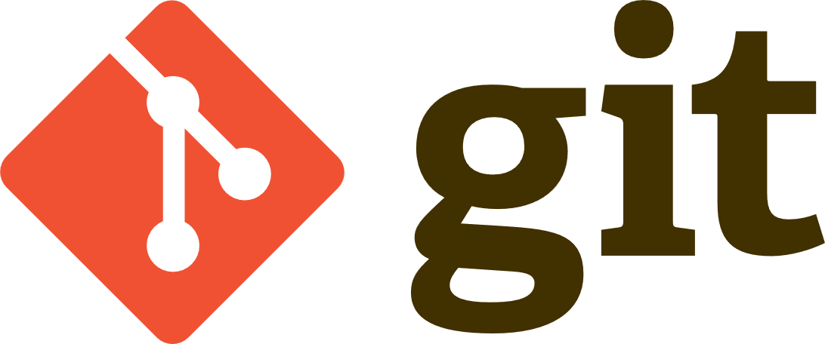
Git

Slide 13
Git
En la clase pasada, aprendimos como descargar Git, configurar nuestro usuario, crear un repositorio local, crear commits y agregar un repositorio remoto. En esta clase, profundizaremos en el uso de Git para control de versiones, veremos como clonar un repositorio remoto, manejar ramas y realizar operaciones y flujos de trabajo comunes.

Slide 14
Clonar un repositorio
Para clonar un repositorio remoto, utilizamos el comando git clone seguido de la URL del repositorio, por ejemplo:

Slide 15
git clone https://github.com/Dieg0Code/PRO205-Taller-de-Programacion.git

Slide 16
Este comando descargará una copia a tu máquina local del repositorio de esta clase. De ahora en adelante es obligatorio haber descargado el repositorio anterior, para así poder trabajar en las actividades de las clases, además deberán actualizarlo diariamente para que no se pierdan las actividades que se vayan subiendo.

Slide 17
¿Cómo actualizar el repositorio?
Para mantener el repositorio actualizado debes usar el comando git pull.
Abre la terminal en la carpeta del repositorio clonado
Ejecuta el comando git pull
Este comando descargará los últimos cambios que yo haya realizado en el repositorio remoto y los aplicará a tu copia local

Slide 18
Trabajando con Ramas en Git
Las ramas en Git son en esencia copias paralelas del proyecto base. Permiten trabajar en diferentes características o correcciones de errores sin afectar la rama principal (generalmente llamada main o master)
Para crear una nueva rama, utilizamos el comando git branch seguido del nombre de la nueva rama.
git branch nombre_de_la_rama

Slide 19
Para cambiar a una rama especifica, utilizamos el comando git checkout
git checkout nombre_de_la_rama
También podemos combinar ambos comandos en uno solo utilizando git checkout –b
git checkout –b nombre_de_la_rama
Este comando crea la nueva rama y te cambia a ella al mismo tiempo

Slide 20
Flujos de trabajo con Git
Un flujo de trabajo común con Git implica los siguientes pasos:
Crear una nueva rama para trabajar con una característica o corrección de errores.
Realizar cambios en el código y guardar esos cambios.
Agregar los cambios al área de preparación (staging área) utilizando git add .
Confirmar los cambios (commit) con un mensaje descriptivo utilizando git commit –m “mensaje del commit”
Subir los cambios al repositorio remoto utilizando git push origin nombre_de_la_rama
Crear un Pull Request en la plataforma de Git (como GitHub) para solicitar la revisión y fusión de los cambios a la rama principal.

Slide 21
Metodología de trabajo GitFlow
GitFlow es un modelo de ramificación que define un conjunto de reglas para trabajar con ramas en Git. Este modelo ayuda a organizar el trabajo en equipos y facilita la gestión de versiones de software.
GitFlow define dos ramas principales:
main: Contiene el código de producción
develop: Contiene código en desarrollo, donde se integran las nuevas características antes de ser fusionadas a main.
Además, se crean ramas de características (feature), correcciones (hotfix) y versiones (reléase) para organizar el trabajo

Slide 22
Por ejemplo, supongamos que estamos trabajando en una nueva característica llamada “Login”. Para crear una rama de característica, ejecutamos:
git checkout –b feature/login
Luego, realizaríamos los cambios necesario, agregaríamos y confirmaríamos los cambios:
git add .
git commit –m “Implementación de la funcionalidad de Login”
Después, subiríamos la rama al repositorio remoto:
git push origin feature/login
Luego, crearíamos un Pull Request para solicitar la revisión y fusión de la rama feature/login en develop

Slide 23

Historia y Evolución de los Paradigmas de Programación
Un paradigma de programación es un estilo o enfoque fundamental que define cómo se estructura y organiza el código para resolver problemas. Cada paradigma proporciona un conjunto de conceptos, principios y abstracciones que guían el desarrollo de software
Si el código fuera arquitectura, los paradigmas serían como los estilos arquitectónicos (gótico, moderno, minimalista) que determinan como se crean los edificios.

Slide 24
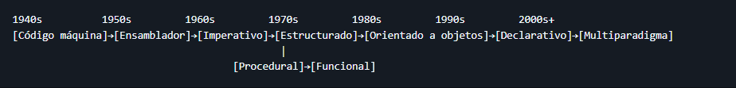
Línea de Tiempo Evolución de lo Paradigmas

Slide 25
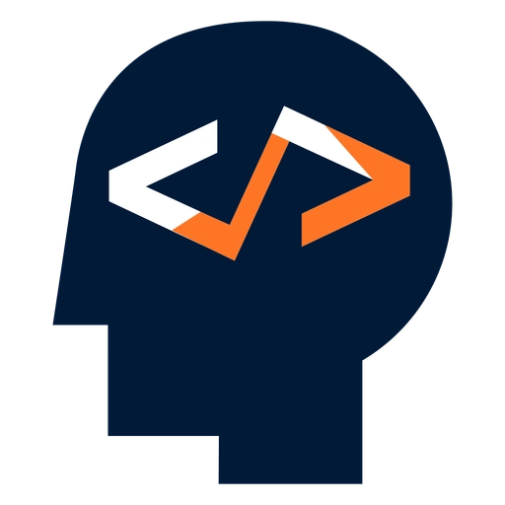
Principales Paradigmas de Programación

Slide 26
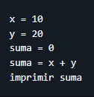
Programación imperativa (1950)
Concepto: Se enfoca en describir cómo realizar una tarea mediante secuencias de instrucciones que cambian el estado del programa.
Características:
Uso intensivo de variables y estados
Secuencia de instrucciones paso a paso
Control de flujo mediante flujos y condicionales
Ejemplo (en pseudocódigo):
Lenguajes: FORTRAN, COBOL, BASIC

Slide 27
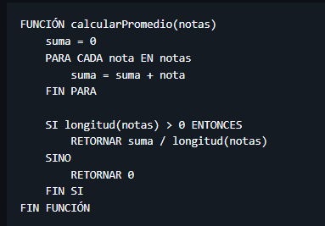
Programación Estructurada (1960-1970)
Concepto: Refinamiento de la programación imperativa que introduce estructuras de control claras y desalienta el uso de saltos incondicionales (GOTO)
Características:
Secuencia: Instrucciones ejecutadas en orden
Selección: estructuras condicionales (if-then-else)
Iteración: bucles estructurados (for, while)
Subrutinas o procedimientos
Ejemplo (en pseudocódigo):
Lenguajes: C, Pascal, Ada

Slide 28
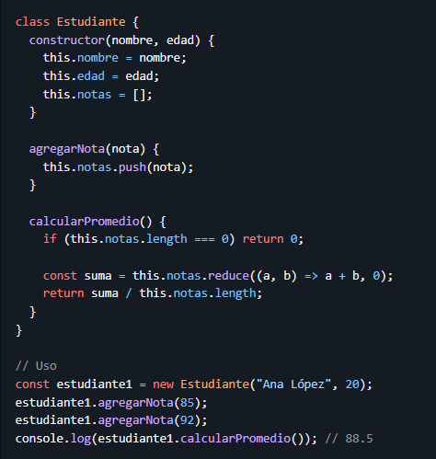
Programación Orientada a Objetos (1970-1980)
Concepto: Organizar el código en torno a objetos que combinan datos (atributos) y comportamientos (métodos) en unidades encapsuladas.
Características:
Encapsulamiento: Ocultar los detalles internos de un objeto.
Herencia: Reutilizar código extendiendo clases existentes.
Polimorfismo: Utilizar la misma interfaz para diferentes implementaciones
Abstracción: Representar conceptos complejos de forma simplificada
Ejemplo (en JavaScript):
Lenguajes: C++, Java, C#, JavaScript, Python, Ruby

Slide 29
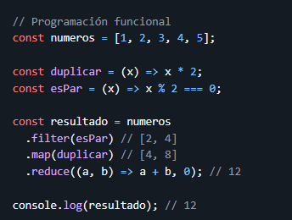
Programación Funcional (1990, popularizada en los 2000)
Concepto: Trata la computación como la evaluación de funciones matemáticas y evita cambiar el estado y los datos mutables.
Características:
Funciones de primera clase (pueden ser asignadas a variables)
Funciones puras (sin efectos secundarios)
Inmutabilidad (datos no cambian después de crearse)
Composición de funciones
Ejemplo (en JavaScript):
Lenguajes: Haskell, Lisp, Clojure, Erlang (puros); JavaScript, Python (con características funcionales)

Slide 30
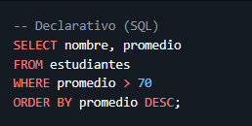
Programación Declarativa (1980 en adelante)
Concepto: Se enfoca en describir qué resultado se desea, no cómo lograrlo.
Características:
Énfasis en la lógica, no en el control de flujo
Abstracción de la implementación subyacente
Código más conciso y legible.
Ejemplo (SQL):
Lenguajes: SQL, HTML, CSS, Prolog

Slide 31
Comparación entre paradigmas
Paradigma | Enfoque | Fortalezas | Debilidades | Ejemplo de Problema Ideal
Imperativo | Cómo hacer algo | Simple de entender | Difícil de mantener en proyectos grandes | Algoritmos matemáticos, tareas secuenciales
Estructurado | Cómo hacer algo de forma ordenada | Código más legible | Limitado para sistemas complejos | Aplicaciones de consola, scripts
Orientado a Objetos | Modelado del mundo real | Reutilización de código, escalabilidad | Sobrecarga de diseño para problemas simples | Sistemas complejos, aplicaciones empresariales
Funcional | Transformación de datos | Concurrencia, testeabilidad | Curva de aprendizaje, abstracción | Procesamiento de datos, paralelismo
Declarativo | Qué se quiere lograr | Concisión, abstracción | Menos control sobre la implementación | Consultas de base de datos, interfaces

Slide 32
¿Por qué la Programación Orientada a Objetos se volvió dominante?
La POO ganó popularidad por varias razones clave:
Modelado intuitivo: Representa el mundo real de manera natural (objetos con propiedades y comportamiento).
Reutilización: Permite construir sobre código existente mediante herencia y composición.
Mantenibilidad: Facilita la organización del código en unidades lógicas (clases).
Encapsulamiento: Oculta detalles de implementación, exponiendo solo interfaces
Ecosistema: Amplia adopción en plataformas, frameworks y bibliotecas

Slide 33
Tendencias Actuales: Programación Multiparadigma
Los lenguajes modernos tienden a adoptar características de múltiples paradigmas:
JavaScript: Soporta programación procedural, orientada a objetos y funcional.
Python: Combina características imperativas, orientadas a objetos y funcionales.
C#: Incorpora elementos de programación funcional a su base orientada a objetos.
Kotlin/Swift: Diseñados desde el principio como lenguajes Multiparadigma

Slide 34
Paradigmas en Acción: Resolviendo un Mismo Problema
Problema: Calcular la suma de los números pares del 1 al 10

Slide 35
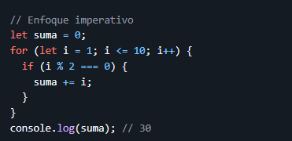
Solución Imperativa

Slide 36
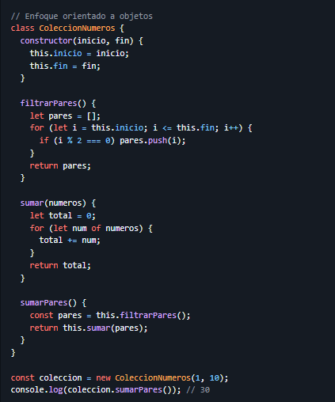
Solución Orientada a Objetos

Slide 37
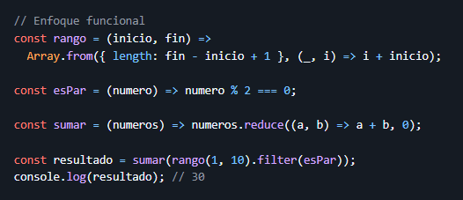
Solución Funcional

Slide 38
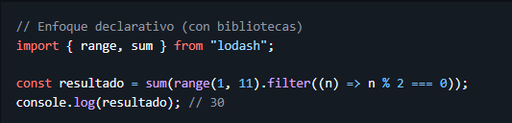
Solución Declarativa

Slide 39
Conclusión: ¿Qué paradigma es mejor?
No existe un paradigma “perfecto” para todos los problemas. La elección depende de:
Naturaleza del problema: Algunos problemas se adaptan mejor a ciertos paradigmas.
Requisitos del proyecto: Escalabilidad, mantenibilidad, rendimiento.
Equipo de desarrollo: Experiencia y preferencias del equipo.
Ecosistema tecnológico: Frameworks, bibliotecas y herramientas disponibles.
Un buen programador debe conocer múltiples paradigmas y saber cuándo aplicar cada uno. La versatilidad es clave en el desarrollo moderno.

